Slide 1

CT62A
Computação 1
Aula 04 - Introdução à Linguagem C
Profs. Rafael Mantovani e Adalberto Lazarini
Apucarana - PR, Brasil
Universidade Tecnológica Federal do Paraná (UTFPR)

Slide 2
Roteiro
1
Introdução
2
Estrutura Básica em C
3
Entrada e Saída
4
Exercícios
5
Referências

Slide 3
Roteiro
1
Introdução
2
Estrutura Básica em C
3
Entrada e Saída
4
Exercícios
5
Referências

Slide 4
Introdução
Linguagem de programação é conjunto de ferramentas, regras de sintaxe e símbolos, ou códigos que nos permitem escrever programas de computador
A primeira e mais primitiva linguagem de computador é a própria linguagem de máquina (0s e 1s)
Antigamente, um programa era difícil de ser criado, o processo era longo e caro
Essa complexidade levou à necessidade de desenvolver novas técnicas e ferramentas

Slide 5
Introdução
A linguagem C nasceu na década de 70 (Dennis Ritchie) sendo padronizada pela ANSI (1989)
A linguagem C foi desenvolvida a partir das linguagem B (Ken Thompson) e BCPL (Martin Richards)
Inseriu conceito de tipos de dados
Independente de hardware
A linguagem C é genérica e utilizada para a criação de diversos tipos de programas:
Planilhas e editores de texto, sistemas operacionais, programas de automação, banco de dados, automação industrial, etc …

Slide 6
Introdução
Comumente chamada de linguagem de “nível médio”
Combina elementos de alto nível com funcionalidade assembly (linguagem de baixo nível)
Manipula bits, bytes e endereços
Linguagem portável
Possível adaptar o mesmo software a diferentes tipos de computadores
Obs: desde que siga os padrões (ANSI, etc)

Slide 7
Roteiro
1
Introdução
2
Estrutura Básica em C
3
Entrada e Saída
4
Exercícios
5
Referências

Slide 8
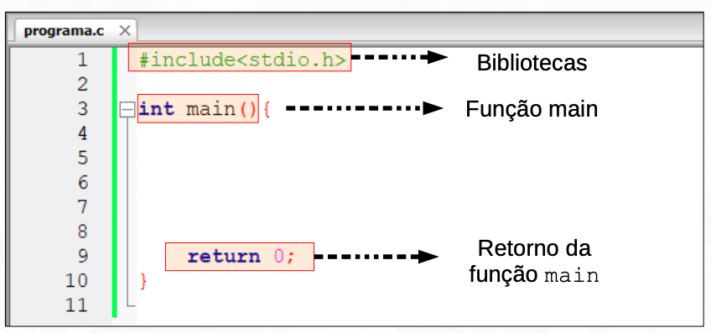
Estrutura básica em C

Slide 9
Estrutura básica em C
Indica o fim da execução
da função main

Slide 10
Estrutura básica em C
Indica o fim da execução
da função main
Bibliotecas contém conjunto de funções e instruções previamente estabelecidas e que podem ser usadas pelo programa
A execução do programa inicia-se pela função main

Slide 11
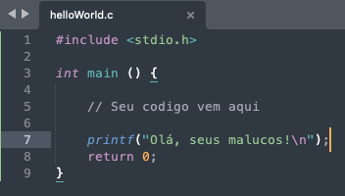
Estrutura básica em C

Slide 12
Estrutura básica em C
Saída para o usuário
>> Olá, seus malucos!
>>

Slide 13

IDE
Integrated Development Environment (IDE)
Interface gráfica
Facilita a edição do código-fonte
Facilita a compilação e análise de código
Facilita a depuração do código
Possibilita o desenvolvimento de projeto de software maiores

Slide 14
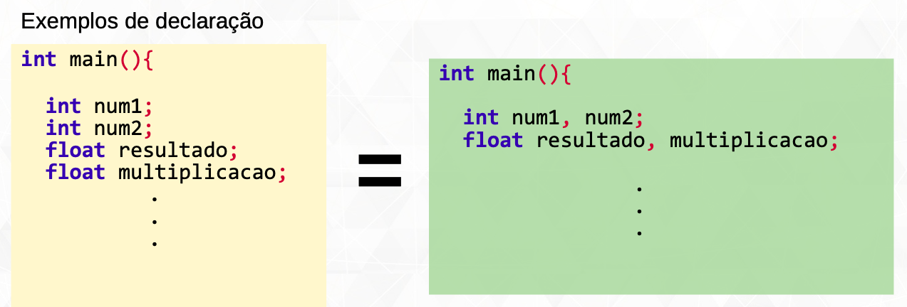
Informações Gerais
Uma variável sempre deve ser declarada antes de ser usada
Declarar indica ao compilador para reservar um espaço na memória para guardar o valor dessa variável

Slide 15
Roteiro
1
Introdução
2
Estrutura Básica em C
3
Entrada e Saída
4
Exercícios
5
Referências

Slide 16
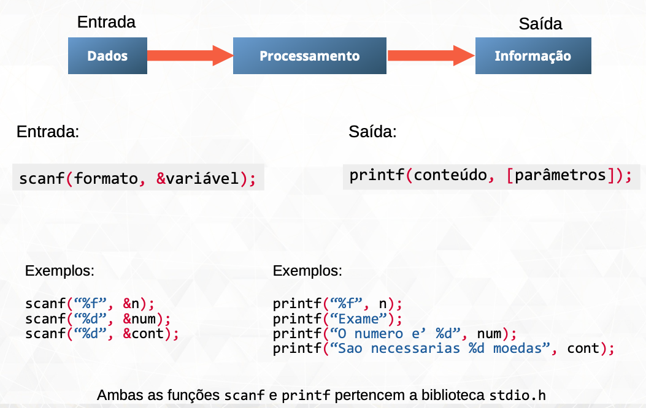
Entrada e saída de dados

Slide 17
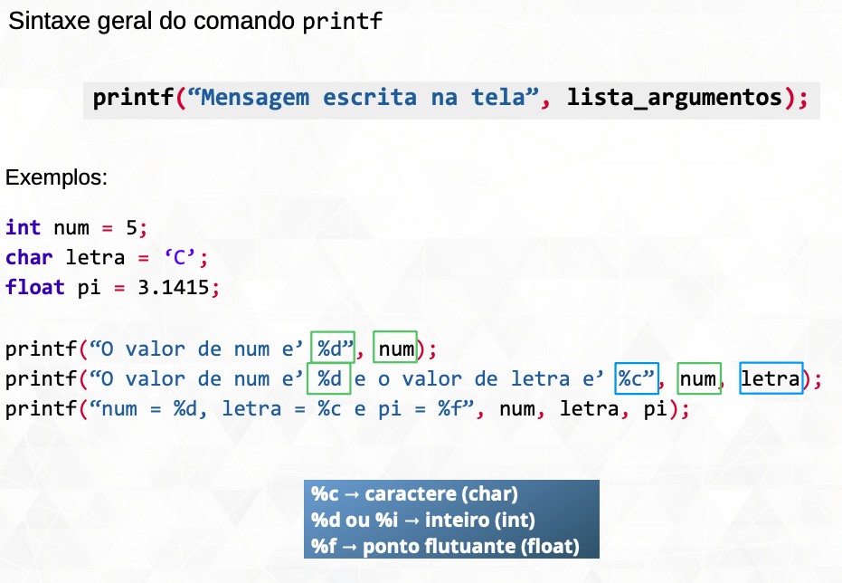
Saída de dados

Slide 18
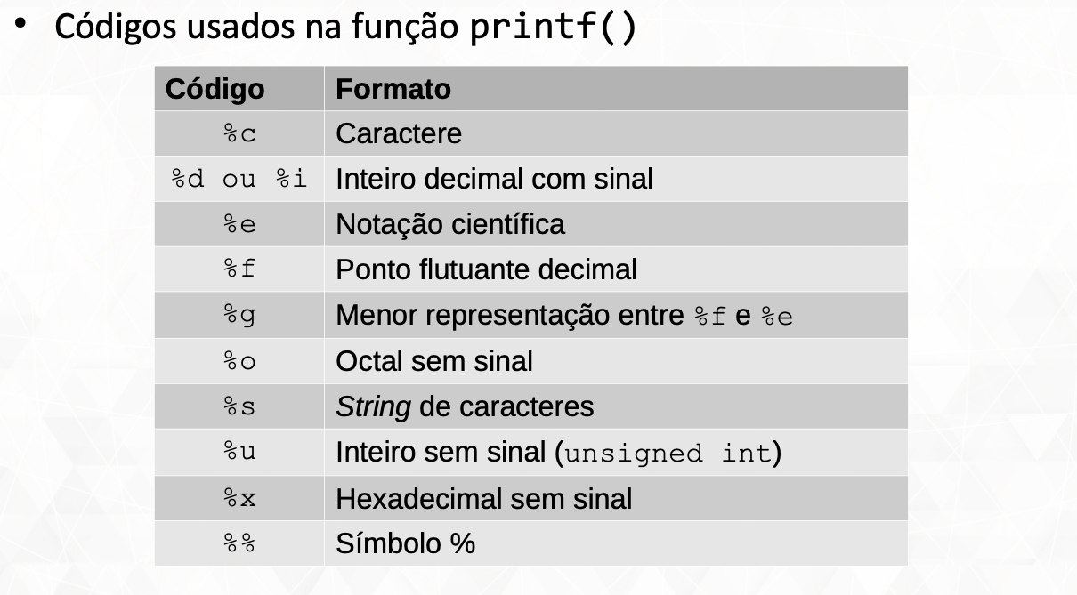
Saída de dados

Slide 19
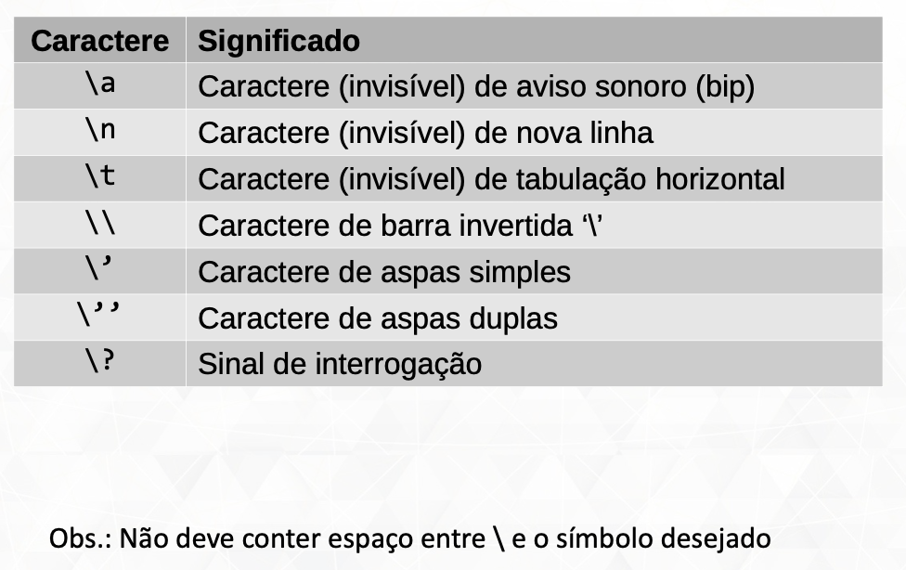
Saída de dados

Slide 20
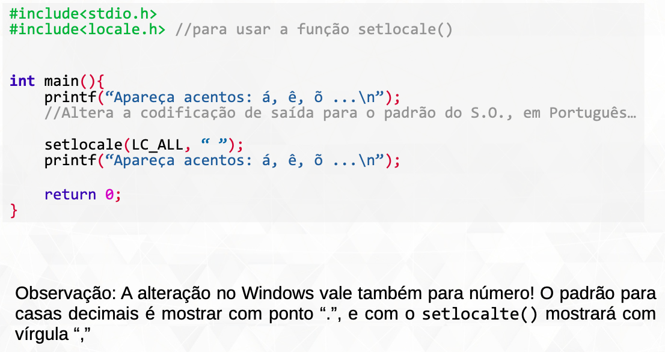
Saída de dados com acentos

Slide 21
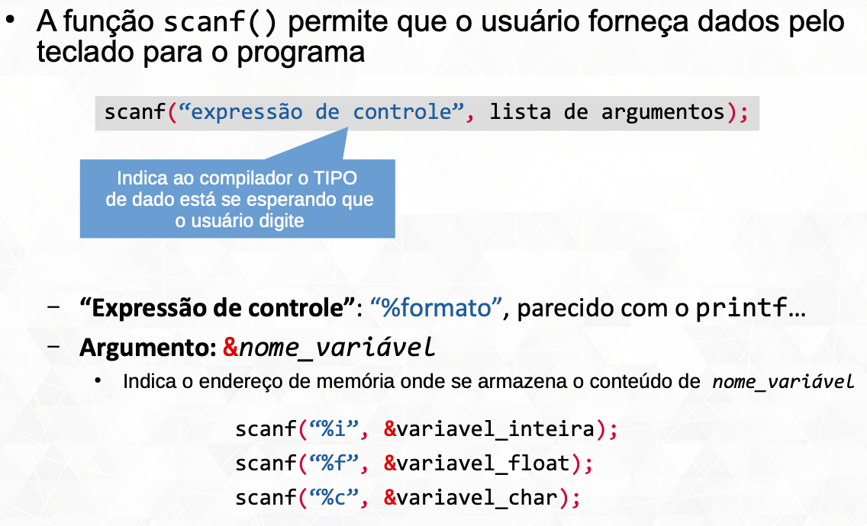
Entrada de dados

Slide 22
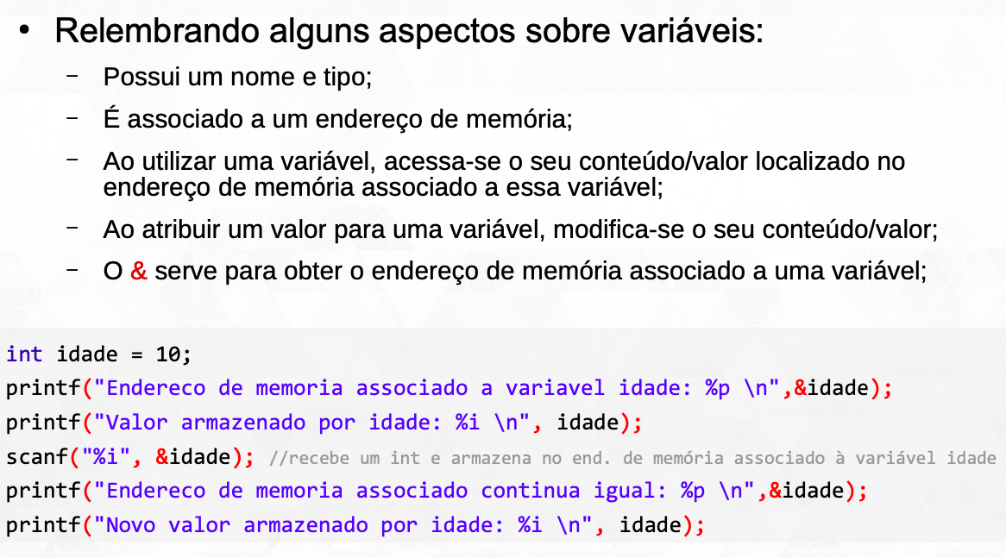
Entrada de dados

Slide 23
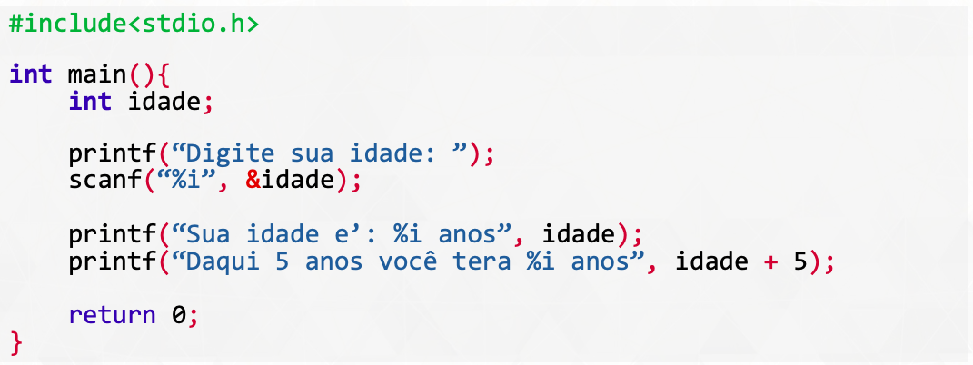
Exemplo de saída e entrada

Slide 24
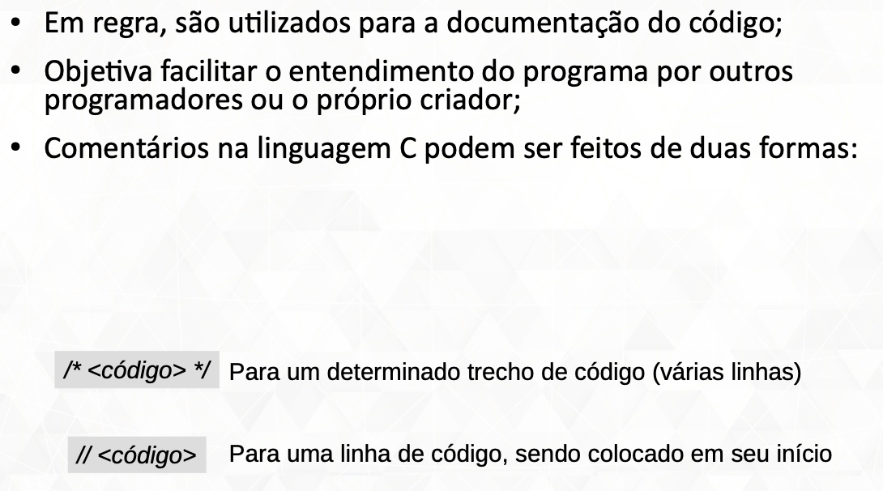
Comentários

Slide 25
Roteiro
1
Introdução
2
Estrutura Básica em C
3
Entrada e Saída
4
Exercícios
5
Referências

Slide 26
Exercícios
1
Peça a altura (em metros) e o peso (Kg) de uma pessoa. Calcule e mostre o IMC da pessoa:
$$IMC=\frac{peso}{altura^{2}}$$
Dica: Caso queiram, pode-se usar a função pow para cálculo da potência. Nesse caso, deve-se inserir a biblioteca math.h no começo do arquivo.

Slide 27
Exercícios
2
Calcule a média aritmética de 4 números reais que o usuário digitar. Imprima a média na tela com apenas 2 casas decimais.
Dica: para imprimir com um número desejado de casas decimais, altere o comando de printf quando for fazer a impressão final.

Slide 28
Exercícios
3
Elabore um programa que calcule a área de um triângulo pela fórmula de Hierão:
$$K=\sqrt{s(s-a)(s-b)(s-c)}$$
Em que K é a área do triângulo, s o semiperímetro e a, b, e c são os lados do triângulo.
Dica: nas figuras geométricas, o semiperímetro é descoberto calculando-se a metade do perímetro.

Slide 29
Exercícios
4
Elabore um programa que transforme uma temperatura fornecida em ºC na correspondente em ºF. A fórmula de conversão de ºF em ºC é:
$$C=\frac{5}{9}(F-32)$$
Dica: para testar se a sua resposta está correta saiba que
100 ºC = 212 ºF

Slide 30
Exercícios
5
Elabore um programa que mostre a média harmônica de três números A, B e C, através da seguinte fórmula:
$$MH=\frac{3}{\frac{1}{A}+\frac{1}{B}+\frac{1}{C}}$$

Slide 31
Exercícios
6
Três amigos jogaram na loteria. Caso eles ganhem, o prêmio deve ser repartido proporcionalmente ao valor que cada um deu para a realização da prova. Faça um programa que leia quanto cada apostador investiu, o valor do prêmio, e imprima (mostre) quanto cada um ganharia do prêmio com base no valor investido.

Slide 32
Roteiro
1
Introdução
2
Estrutura Básica em C
3
Entrada e Saída
4
Exercícios
5
Referências

Slide 33
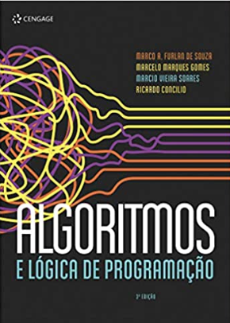
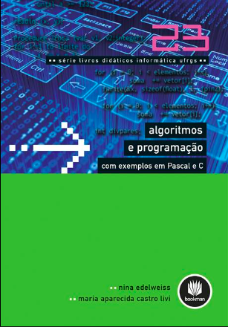
Referências sugeridas
[Souza et al, 2019]
[Edelweiss & Livi, 2014]

Slide 34
Perguntas?
Prof. Rafael G. Mantovani
rafaelmantovani@utfpr.edu.br
Prof. Adalberto Lazarini
adalbertoz@utfpr.edu.br

